Slide 1
Tekstila atkritumi Latvijā

Slide 2
Esošā situācija
Pasaulē 87% no visiem tekstilizstrādājumiem nonāk atkritumu poligonos – tiek aprakti vai sadedzināti
Tikai 15–20% apģērba tiek savākti atkārtotai izmantošanai vai pārstrādei
Jaunos apģērbos tiek pārstrādāts mazāk nekā 1% tekstilmateriālu
Avots: Eiropas Vides aģentūra, UNEP un Ellen MacArthur Foundation

Slide 3
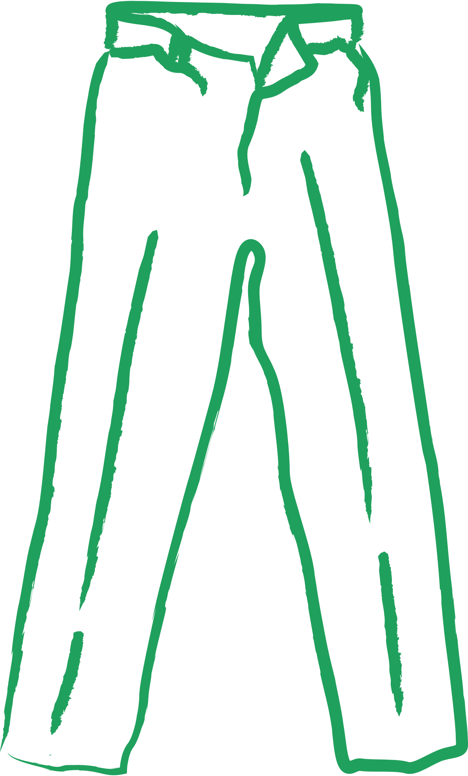
Tekstila apjoms Latvijas tirgū
27 000 tonnu
tekstila izstrādājumu ik gadu nonāk Latvijas tirgū
Jauni tekstilizstrādājumi
66%
14,3 kg apģērbu
uz vienu iedzīvotāju, no tiem:
9,4 kg jauni un 4,9 kg lietoti
Avots: Centrālā statistikas pārvalde (2018. gads)

Slide 4
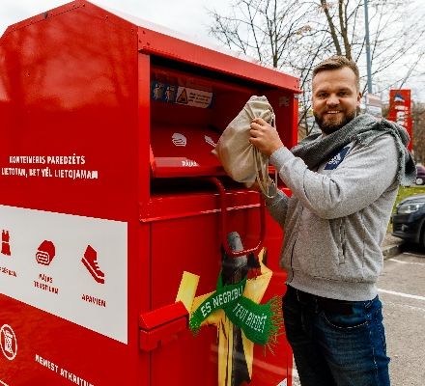
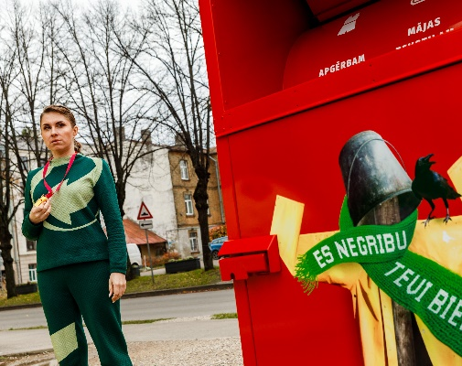
Tekstila «otrās dzīves» iespējas
NO 481,96 TONNĀM:
247 tonnas realizētas atkārtotai lietošanai
209,89 tonnas nodotas poligonā
1,096 tonna ziedota organizācijai «Taureņa efekts
19,96 tonnas atlikums (gaida tirgus pieprasījumu)
4,012 tonnas nošķirots kā iepakojums

Slide 5
Izaicinājums un iespēja
Latvijas atkritumu apsaimniekošanas valsts plāns
ES Direktīvas prasība
nosaka, ka izveidotai tekstilmateriālu dalītās vākšanas sistēmai jābūt
līdz 2025. gadam
līdz 2023. gadam

Slide 6
Citu valstu pieredze
Sistēma efektīvi darbojas Francijā jau vairāk nekā 10 gadus
Arī citās ES valstīs šobrīd strādā pie ietvara, izpētes
Visas strādājošās vai izpētē esošās sistēmas balstās uz ražotāju maksājumiem - RAS

Slide 7
Finansējuma avoti sistēmas izveidei
Ražotāju atbildības sistēma
Sadzīves atkritumu apsaimniekošanas tarifs
Apģērbu depozīta sistēma
+ ražotāju un tirgotāju skaidra atbildība;
+ veicina paradumu maiņu piedāvājuma un pieprasījuma pusē;
+ skaidra pušu atbildība, pienākumi; +konkrēti kontroles mehānismi;
+ salīdzinoši vienkāršs, pārbaudīts ieviešanas process
+ jau veiktajos pētījumos norādīts kā vēlamais risinājums
+ nav būtiskas ietekmes uz kopējo ekonomisko aktivitāti (mazumtirdzniecību)/ inflāciju
- Labdarībai ziedotā tekstila aprite (vismaz 50% būtu jānonāk labdarībā, lai varētu traktēt kā ziedošanu)
+ esošajā regulējumā tiek noteiktas papildu prasības pašvaldībām nodrošināt arī tekstila dalītu vākšanu;
+ salīdzinoši vienkāršs un ātrs ieviešanas process
-Nav skaidru kontroles mehānismu;
- Ietekmēs visu iedzīvotāju izmaksas neatkarīgi no to patēriņa paradumiem;
- neveicina pārmaiņas ne piedāvājuma/ ne pieprasījuma pusē;
- vienotas pieejas trūkums
+ skaidra ražotāju/ tirgotāju atbildība
+ maksā tikai tie, kas patērē
+motivē nodot atpakaļ nevajadzīgo tekstilu
- sarežģīts un komplicēts sistēmas izveides process;
-sarežģīts un komplicēts sistēmas īstenošanas process (norēķini, depozīta atgriešana, operators utt.)
-jebkurā gadījumā jāveido savākšanas/apsaimniekošanas sistēma
- Būtiska ietekme uz cenu līmeni

Slide 8
DRN objekti
Tikai jauni un lietoti tekstila izstrādājumi:
mājas tekstils
apavi
apģērbs
Notes:
DRN objekts – tikai tekstila izstrādājumi (apģērbs, apavi, mājas tekstils). Auduma atgriezumus neiekļaujam kā DRN objektu, taču ar tiem varam pildīt savākšanas/reģenerācijas normas.

Slide 9
Jauns 18 000 t
Lietots 9000 t
Ziedojumi ?
50+ % ziedojumi
50+ % ziedojumi
500 euro/t DRN
150 euro/t
Tirdzniecība
500euro/t DRN
LATVIJA 27 000
RAS
Apģērbs, apavi, mājas tekstils
Atpakaļsavākšana
2023 – 10%
2024 – 20%
2025 – 30%
Poligons
Ne vairāk kā 50% apglabāšana
50%-70% no mājsaimniecībām

Slide 10
Potenciālās apsaimniekošanas maksas RAS sistēmā/ DRN likmes
Apsaimniekošanas maksa RAS sistēmā jauniem izstrādājumiem
~ 150 EUR/tonnā
Pilnais DRN
importētajiem lietotajiem izstrādājumiem
~ 500 EUR/tonnā
9 180 tonnas jeb
4,58 milj. EUR
17 820 tonnas jeb 2,67 milj. EUR

Slide 11
Potenciālā ietekme uz apģērbu cenām
Izstrādājumu piemēri: | Svars (kg) | Jaunam 150 EUR/t | Lietotam 500 EUR/t
 |  | EUR | EUR
Sieviešu svārki | 0,25 | 0,0375 | 0,125
Vīriešu bikses | 0,7 | 0,105 | 0,35
Vīriešu T-krekls | 0,25 | 0,0375 | 0,125
Vīriešu džemperis | 0,6 | 0,09 | 0,3
Ziemas jaka/mētelis | 2 | 0,3 | 1
Avots izstrādājumu svaram: https://shippingstorm.com/en/list-of-weight/

Slide 12
Ziedojumi/ labdarība
Jānodrošina un jāapliecina vismaz 50% apjoma novirzīšana labdarībai Latvijā
Īpaši nosacījumi
Nepieciešama papildu izpēte par savāktajiem apjomiem labdarībā un to novirzīšanu
Ziedojuma tekstila apjoma reģistrācija, realizācijas uzraudzība.
Pilna DRN nodokļa nomaksa tekstila pārdošanas brīdī

Slide 13
Regulējumā jāiekļauj:
Obligāti noteikts no mājsaimniecībām savācamais tekstila apjoms (50-70% robežās)
Noteikta maksimālā robeža/ īpatsvars noglabāšanai poligonā (50% sākotnēji un pakāpeniski samazinot)
Definēts apjoms, no kura ražotājs/tirgotājs kļūst par DRN maksātāju

Slide 14
Iespējamais laika plāns
Likumprojektu sagatavošana un virzīšana uz VSS, MKK, MK grozījumu apstiprināšana MK (līdz 2021.gada jūnijam)
Darba grupas izveide (marts)
Grozījumu apstiprināšana Saeimā (līdz 2021.gada oktobra beigām)
MK noteikumu apstiprināšana (2022.gada marts)
Tekstila apsaimniekošanas sistēma sāk darbu (2023.gada 1.janvāris)

Slide 15
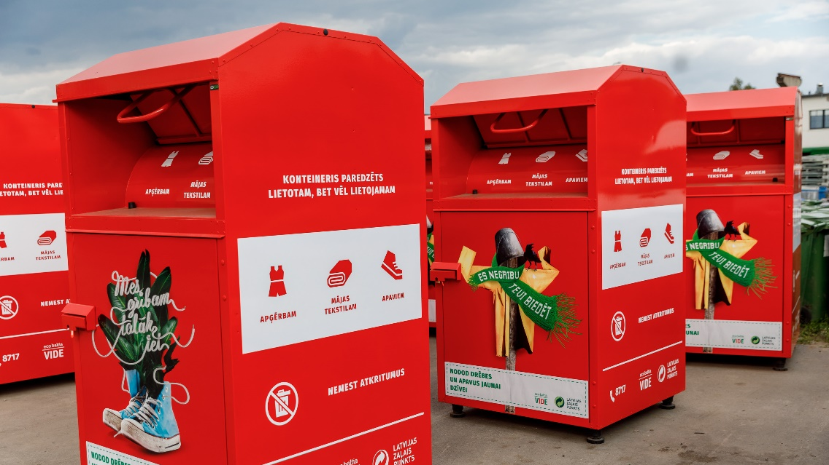
LIKSIM SPĒKUS KOPĀ, BET ATKRITUMUS ATSEVIŠĶI!

